Slide 1
▶
YouTube 急上昇ランキング
TOP 5
2026年09月02日
ずんだもんと一緒に見ていくのだ！

Slide 2

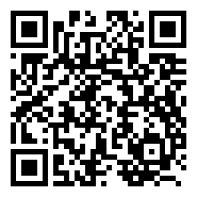
#5
『メリーベリーラブ』｜予告編｜チ・チャンウク×今田美桜W主演！「愛の不時着」のC…
📺 ディズニープラス
👁 3万回 👍 268
▲ QRコードで視聴

Slide 3

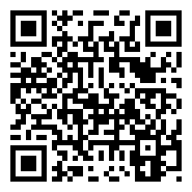
#4
日向坂46『イチャイチャ虫』MUSIC VIDEO
📺 日向坂46 OFFICIAL YouTube CHANNEL
👁 65万回 👍 2万
▲ QRコードで視聴

Slide 4

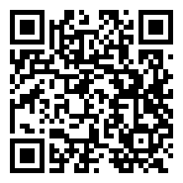
#3
「ストリートファイターリーグ JAPAN 2026」Division S 第2節…
📺 Capcom Fighters JP
👁 119万回 👍 7,338
▲ QRコードで視聴

Slide 5

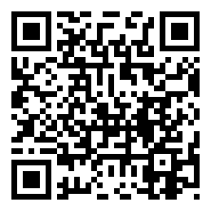
#2
【本予告】映画『高校生家族』2027年1月8日(金)全国ROADSHOW！
📺 東映映画チャンネル
👁 5万回 👍 520
▲ QRコードで視聴

Slide 6
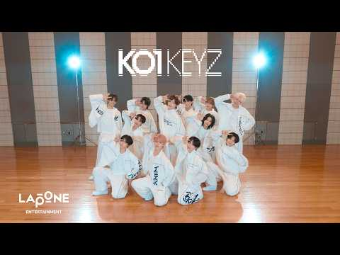
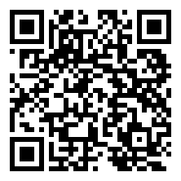
🏆 NO.1 🏆
KO1KEYZ(コイキーズ)｜'KO1KEYZ' Dance Practice …
📺 KO1KEYZ
👁 16万回 👍 1万
▲ QRコードで視聴

Slide 7
以上！
YouTube急上昇 TOP5でした！
チャンネル登録・ いいね！よろしくなのだ🌿
また明日もお楽しみに！

